Slide 1
第五章 继承与派生
课时安排
理论1:2课时
5.1继承与派生的概念
5.2派生类的声明方式
5.3派生类的构成
*5.4派生类成员的访问属性
理论2:2课时
*5.5派生类的构造函数和析构函数
*5.6多重继承
5.7基类与派生类的转换
* 5.8继承与组合
5.9继承在软件开发中的重要意义
实验6:2课时，习题：6,8,9,10

Slide 2
5.1 继承与派生的概念
继承目的：实现代码重用。
使用背景：有时两个类的内容基本相同或有一部分相同。
案例：学生管理中，不同部门关注信息不同
class Student //教务处学生信息管理:学生类
{ private :
int num;
string name;
char sex;
public:
void display( )
{cout<<"num: "<<num<<endl;
cout<<"name: "<<name<<endl;
cout<<"sex: "<<sex<<endl;}
};

Slide 3
如果另一个部门除了需要已有的数据外，还需要地址信息，可以再声明另一个类：
class Student1 //学生处学生信息管理:学生类
{private :
int num;
string name;
char sex;
char addr[20];
public:
void display()
{ cout<<"num: "<<num<<endl;
cout<<"name: "<<name<<endl;
cout<<"sex: "<<sex<<endl;
cout <<"address:"<< addr<<endl;}
};
两个类黑色部分相同，代码重复，如何改善？
能否利用原来的类student，加上新内容定义新的类，以减少重复的工作？

Slide 4
C++的继承机制
继承和派生的含义：在已存在的类A 的基础上建立一个新类B。类A称为基类或父类，类B 称作派生类或子类。子类从父类获得其已有的特性，这种现象称作类的继承。反之，从父类产生子类，称作类的派生。
派生的目的：当新的问题出现，原有程序无法解决（或不能完全解决）时，需要对原有程序进行改造。

Slide 5
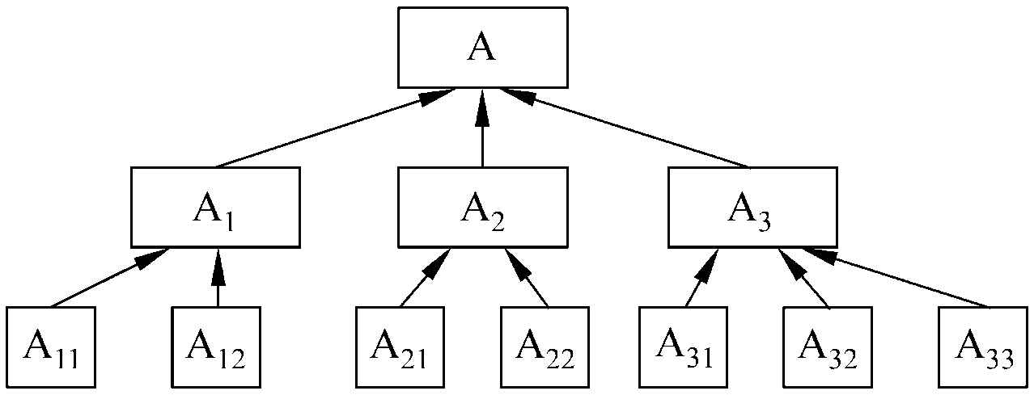
基类与派生类：种类与关系
约定：箭头方向，由派生类指向基类。
一个基类可以派生出多个派生类，每个派生类又可以作为基类再派生出新的派生类。一个派生类只从一个基类派生，称作单继承。用图5.3表示。
图5.3

Slide 6
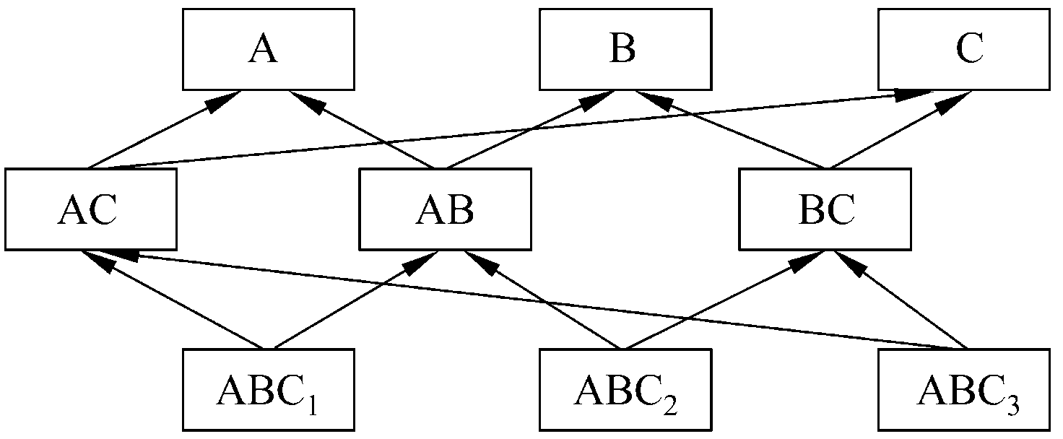
一个派生类也可从多个基类派生，也就是说一个派生类可以有两个或多个基类。一个派生类有两个或多个基类的称作多重继承。用图5.4表示。
基类和派生类的关系：派生类是基类的扩充，而基类是派生类的抽象。
图5.4

Slide 7
5.2 派生类的声明方式
使用派生类要先声明，声明的格式为
class 派生类名: [继承方式] 基类名
{ 派生类新增成员 } ；
继承方式包括：public、private、protected。如果省略，系统默认为private。如何继承？
实例：假定已经声明一个基类student，在它基础上通过单继承建立一个派生类student1…

Slide 8
声明派生类的实例
class Student1: public Student
{ private:
int age; //新增数据成员
string addr; //新增数据成员
public:
void display_1() //新增成员函数
{ cout <<"age: "<<age<<endl;
cout <<"address: "<<addr<<endl;}
} ;

Slide 9
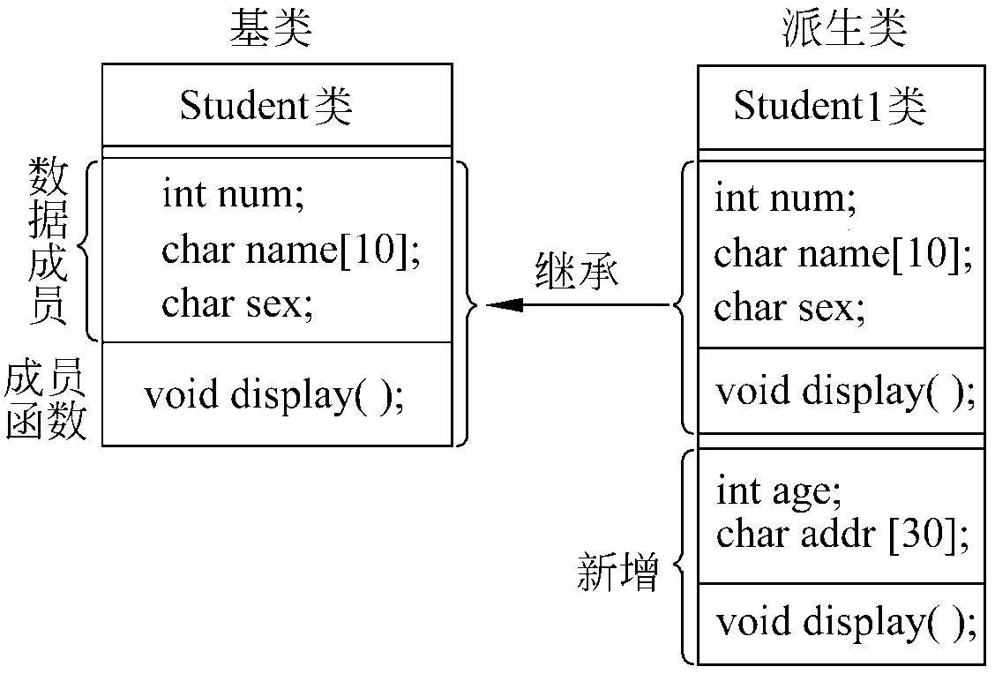
5.3 派生类的构成
派生类中的成员包括从基类继承过来的成员和自己增加的成员。
继承基类成员体现了同一基类的派生类都具有的共性，而新增加的成员体现了派生类的个性。

Slide 10
讨论1：派生类中包括哪些成员？
随堂测试1：
使用派生类的主要原因是( )。
A提高代码的可重用性 B.提高程序的运行效率
C.加强类的封装性 D.实现数据的隐藏
山西大同大学 计网学院

Slide 11
说明
（1）从基类接收和不接收的成员。 派生类将基类除构造函数和析构函数外的所有成员接收过来。
（2）调整从基类接收的成员访问属性。 一方面可以通过继承方式改变基类成员在派生类中的访问属性，另一方面可以在派生类中声明一个与基类成员同名的成员屏蔽基类的同名成员，屏蔽即取代。
（3）在声明派生类时增加成员，它体现了派生类对基类功能的扩充。
（4）在声明派生类时，还要自己定义派生类的构造函数。

Slide 12
*5.4 派生类成员的访问属性
派生类中包含了基类成员和派生类新增成员，就产生了这两部分成员的关系和访问属性的问题。在建立派生类时，并不是简单地把基类的私有成员直接作为派生类的私有成员，把基类的公用成员直接作为派生类的公用成员。基类成员在派生类中的访问属性由基类成员的访问属性和派生类的继承方式组合决定。
5.4.1 公有继承
5.4.2 私有继承
5.4.3 保护成员和保护继承
5.4.4 多级派生时的访问属性
Notes:
导入：复习1.继承与派生的概念与分类，单继承与多继承，一级与多级派生；2、派生类的定义格式；3、派生类构成：除2接收，2调整（访问属性与同名屏蔽），增加，这节课讨论访问属性如何调整？

Slide 13
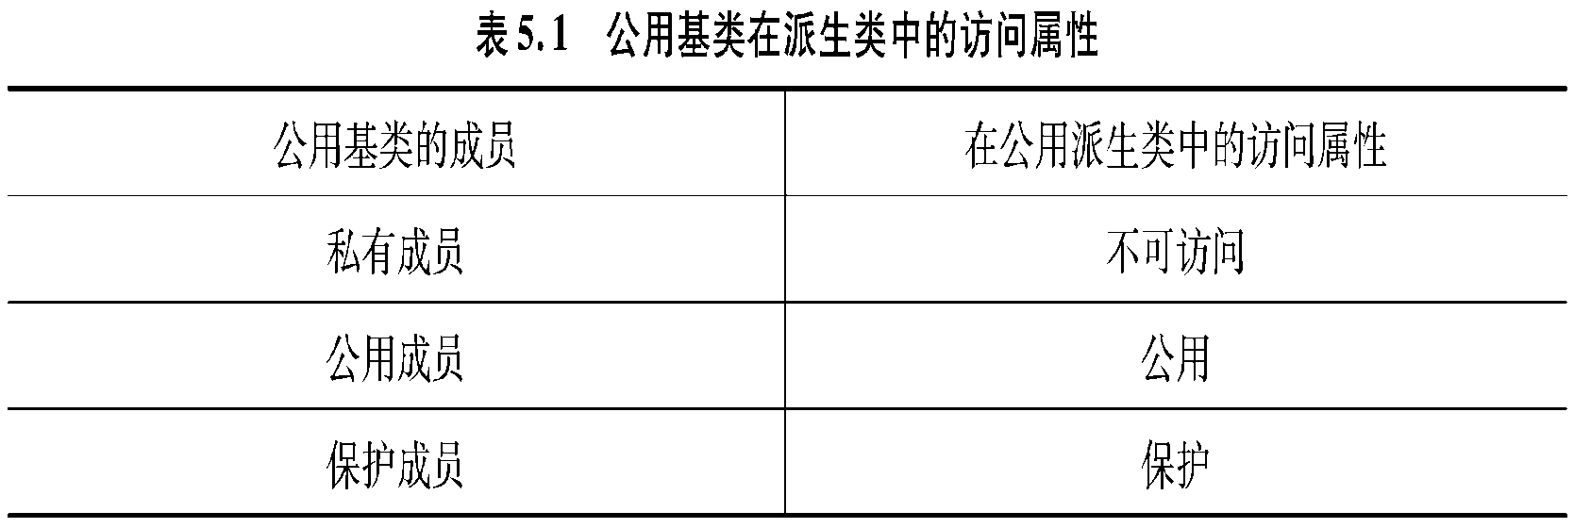
5.4.1 公用继承
当派生类的继承方式为public（公用）属性时，在派生类中，基类的公有成员和保护成员在派生类中的访问属性不变，即分别作为派生类的公有成员和保护成员，派生类的成员可以直接访问它们。
派生类的成员无法直接访问基类的私有成员。
保护私有成员是一条重要的原则。

Slide 14
例5.1 派生类访问公有继承的基类成员。
class Student // 声明基类
{private :
int num;
string name;
char sex;
public:
void get_value()
{cin>>num>>name>>sex;}
void display( )
{cout<<"num: "<<num<<endl;
cout<<"name: "<<name<<endl;
cout<<"sex: "<<sex<<endl;}
};

Slide 15
class Student1: public Student
{private:
int age;
string addr;
public:
void get_value_1()
{cin>>age>>addr;}
void display_1()
{ //cout<<“num: ”<<num<<endl; // 错误
//cout<<"name: "<<name<<endl; // 错误
//cout<<"sex: "<<sex<<endl; // 错误
cout<<"age: "<<age<<endl; // 正确
cout<<"address: "<<addr<<endl;} // 正确
};
派生类如何访问基类中的私有成员？

Slide 16
公用基类中私有成员的访问的方法
因基类的私有成员对派生类说是不能直接访问的，所以只能通过基类的公有成员函数访问基类的私有成员。
两种实现方式：
  派生类的对象调用基类的公有成员函数；
  在派生类的成员函数A中调用基类的公有成员函数，派生类对象调用自己的成员函数A 。
方式二：
void Student1 :: display_1()
{ display(); //派生类成员调用基类公有成员
cout<<"age: "<<age<<endl;
cout<<"address: "<<addr<<endl;
}
int main()
{ Student1 stud1;
stud1.get_value();
stud1.get_value_1();
stud1.display_1();
return 0;
}
方式一：
int main()
{ Student1 stud1;
… …
stud1.display();
stud1.display_1();
return 0;
}

Slide 17
5.4.2 私有继承
当派生类的继承方式为private（私有继承）时，在派生类中，基类的公有成员和保护成员作为派生类的私有成员，派生类的成员可以直接访问它们，而派生类的成员无法直接访问基类的私有成员。
私有继承之后，全部基类成员在派生类中都成为了私有成员或不可访问的成员(继承丢失)，无法进一步派生。
私有继承方式一般很少使用。

Slide 18
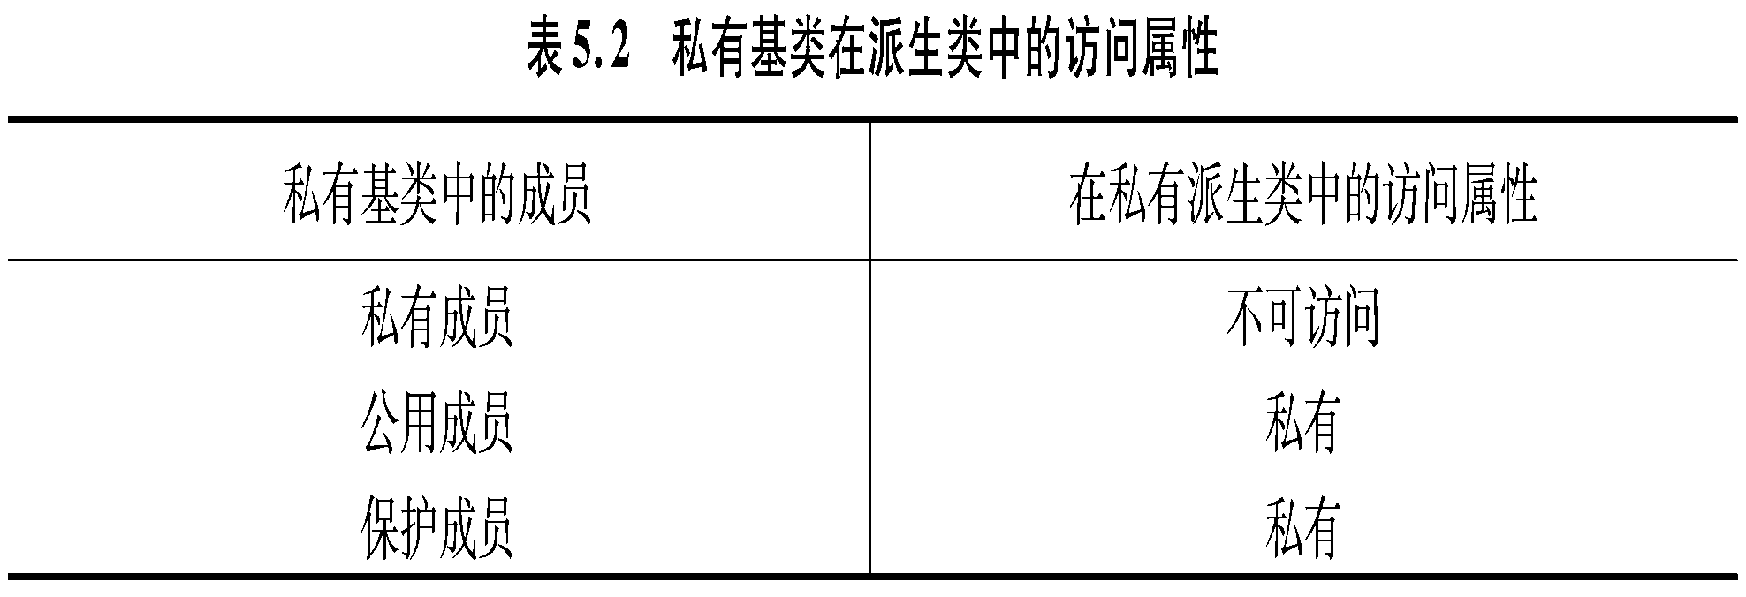
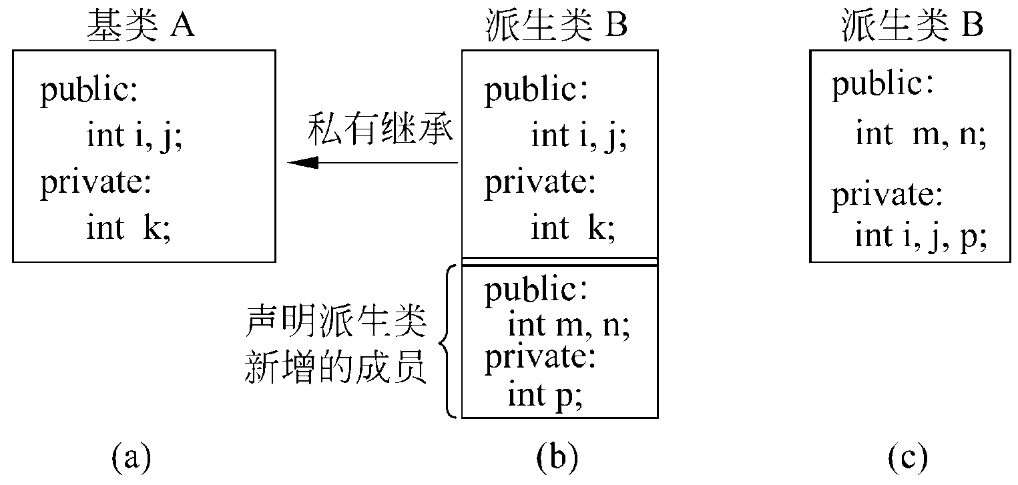
私有基类在派生类中的访问属性
私有继承图示与示例

Slide 19
例5.2 将例5.1中公有继承改为私有继承方式。（不可直接访问成员的间接访问）
class Student1: private Student
{private:
int age;
string addr;
public:
void display_1()
{ display();
cout<<"age: "<<age<<endl;
cout<<"address: "<<addr<<endl;}
};
int main()
{ Student1 stud1;
stud1.display_1();
return 0;
}
例子中采用的方法是：
①在main函数中调用派生类的公有成员函数stud1.display_1()
②通过该函数调用基类的公有成员函数display
③通过基类的公有成员函数display访问基类的私有数据成员。

Slide 20
5.4.3 保护成员和保护继承
当派生类的继承方式为protected继承属性时，在派生类中，基类的公有成员和保护成员均作为派生类的保护成员，故有以下情况：
（1）派生类的成员可以直接访问基类的公有成员和保护成员，而派生类的成员无法访问基类的私有成员。
（2）在派生类的外部，派生类的对象无法访问基类的全部成员。
（3）如果基类只进行了一次派生，则保护继承和私有继承的功能完全相同，但保护继承可以进一步派生，而私有继承则不可以，两者具有实质性差别。

Slide 21
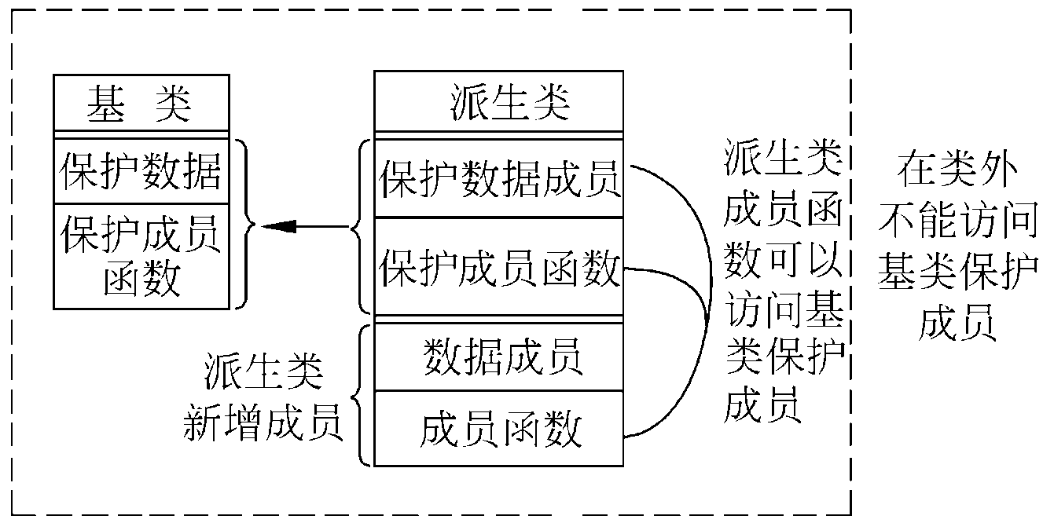
对“protected”的理解
（1）受保护成员不能在类外访问，这点和私有成员类似，从类的用户角度来看，保护成员等价于私有成员
（2）但与私有成员不同的是，保护成员可以被派生类的成员函数引用。
图5.8

Slide 22
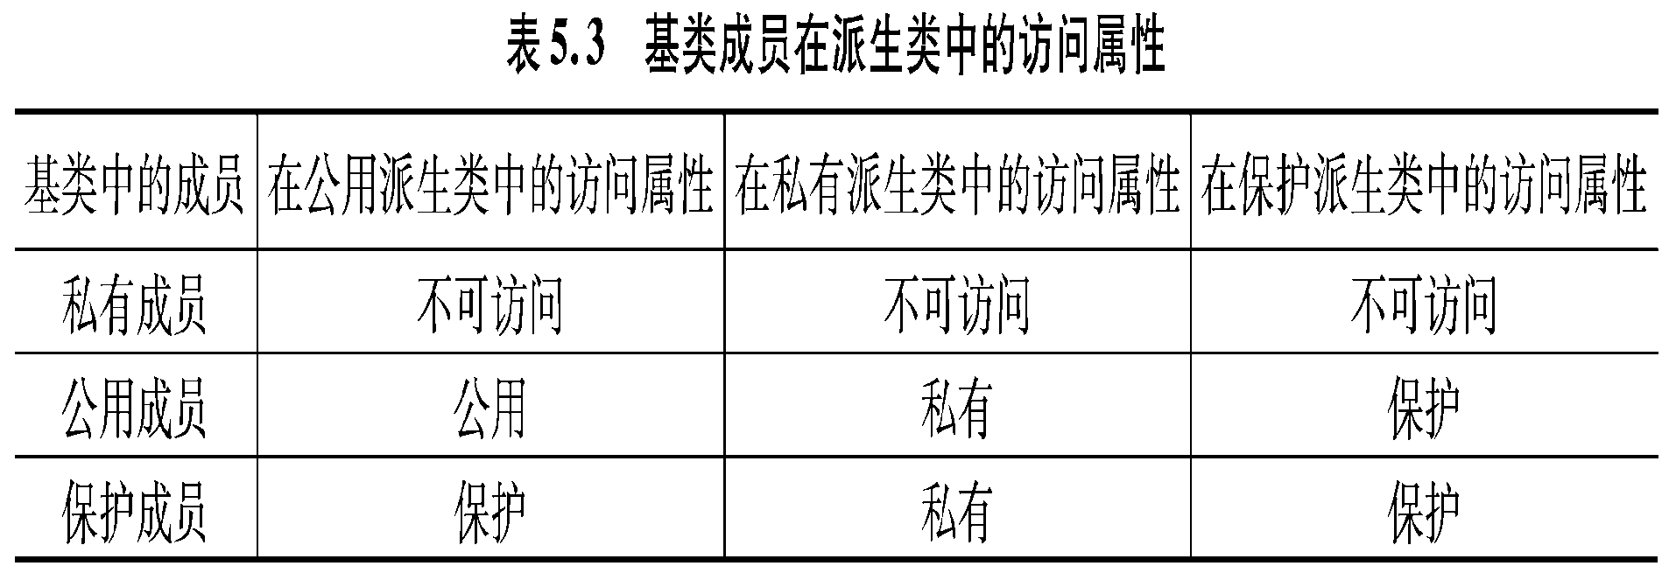
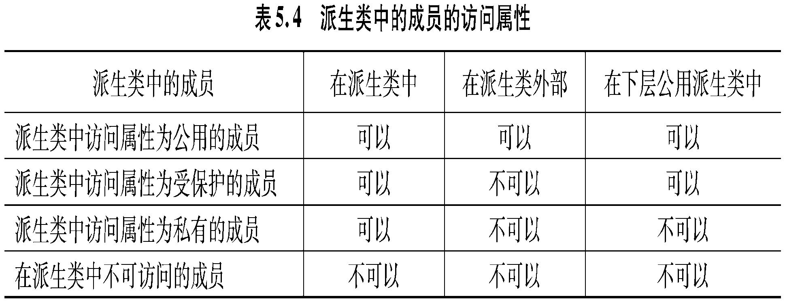
访问属性

Slide 23
例5.3 在派生类中访问保护成员。
class Student //声明基类
{protected : // 基类保护成员
int num;
string name;
char sex;
public: //基类公用成员
void display( );
};

Slide 24
class Student1: protected Student
{private:
int age;
string addr;
public:
void display1( );
};
void Student1::display1( )
{cout<<"num: "<<num<<endl; //引用基类的保护成员
cout<<“name: ”<<name<<endl; // 可以吗？
cout<<"sex: "<<sex<<endl;
cout<<"age: "<<age<<endl;
cout<<"address: "<<addr<<endl;
}

Slide 25
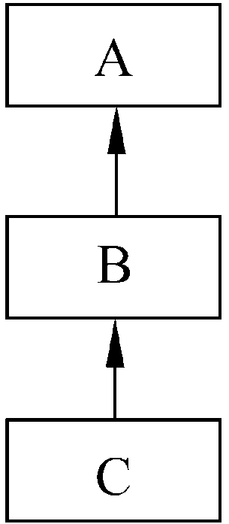
5.4.4 多级派生时的访问属性
如果有图 5.9 所示的派生关系：类A 为基类，类B 是类A的派生类，类C是类B的派生类，则类C也是类A的派生类。类B是类A的直接派生类，类C 是类A 的间接派生类。类 A是类B的直接基类，是类C的间接基类。
访问属性按一级派生规则
图5.9

Slide 26
例5.4 多级派生类的访问属性。如果声明了以下的类：
class B: public A
{private:
int mb;
public:
void fb1( );
protected:
void fb2( );
};
class C: protected B
{private:
int nc;
public:
void fc1( );
};
class A // 基类
{private:
int ka;
public:
int ia;
protected:
void fa( );
int ja;
};
 | ia | fa | ja | ka | fb1 | fb2 | mb | fc1 | nc
类A | 公有 | 保护 | 保护 | 私有 | ------ | ------ | ------ | ------ | ------
类B | 公有 | 保护 | 保护 | 不可访问 | 公有 | 保护 | 私有 | ------ | ------
类C | 保护 | 保护 | 保护 | 不可访问 | 保护 | 保护 | 不可访问 | 公有 | 私有

Slide 27
*5.5派生类的构造函数和析构函数
5.5.1 简单的派生类的构造函数
5.5.2 有子对象的派生类的构造函数
5.5.3 多层派生时的构造函数
5.5.4 派生类构造函数的特殊形式
5.5.5 派生类的析构函数

Slide 28
派生类的构造函数定义一般规则
基类的构造函数不被继承，派生类中需要声明自己的构造函数。
声明构造函数时，只需要对本类中新增成员进行初始化，调用基类构造函数对继承来的基类成员初始化。
派生类的构造函数需要给基类的构造函数传递参数

Slide 29
5.5.1 简单的派生类的构造函数
简单派生类只有一个基类，而且只有一级派生，在派生类的数据成员中不包含基类的对象（即子对象）。
遵守派生类的构造函数定义一般规则。
构造函数格式如下：
  派生类名::派生类名(基类形参，派生类形参):基类名(基类实参表)
  {
  派生类新增成员初始化赋值语句；
  }；
  派生类名后的参数表分别列出基类和派生类构造函数的形参（有类型和形参变量）。
  基类实参表列出传递给基类构造函数的实参，是派生类构造函数总参数表中的参数。用派生类构造函数的形参做基类构造函数的实参。

Slide 30
#include <iostream>
#include <string>
using namespace std;
class Student //声明基类
{public: //公用部分
Student(int n,string nam,char s ) //基类构造函数
{num=n;
name=nam;
sex=s; }
~Student( ) { }
protected: //保护部分
int num;
string name;
char sex ; //基类析构函数
};
例5.5 简单派生类的构造函数

Slide 31
class Student1: public Student // 声明公用派生类
{ public:
Student1(int n,string nam,char s,int a,char ad[ ] ): Student (n,nam,s)
{ age=a; // 派生类构造函数
addr=ad; // 只对派生类新增的数据成员初始化
}
void show( );
private: // 派生类的私有部分
int age;
string addr;
};
void Student1::show()
{
cout<<"num: "<<num<<endl;
cout<<"name: "<<name<<endl;
cout<<"sex: "<<sex<<endl;
cout<<"age: "<<age<<endl;
cout<<"address: "<<addr<<endl;
}

Slide 32
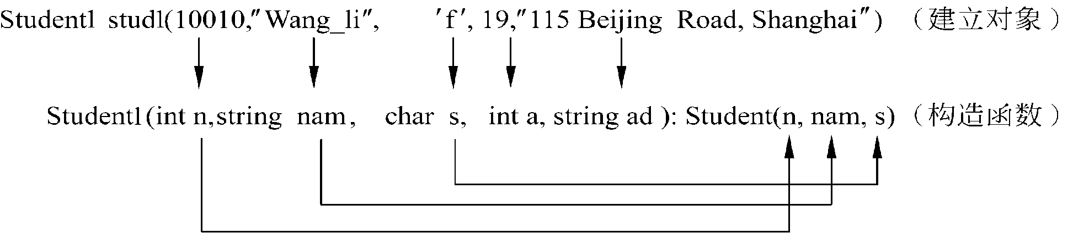
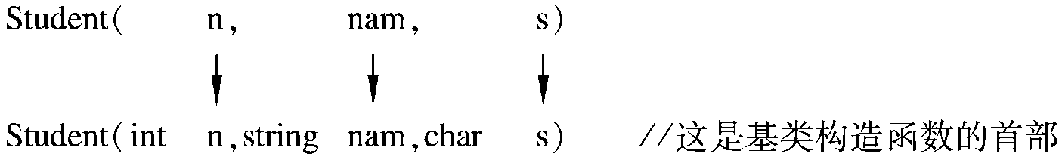
int main( )
{Student1 stud1(10010,"Wang-li",'f',19,"115 Beijing Road,Shanghai");
Student1 stud2(10011,"Zhang-fun",'m',21,"213 Shanghai Road,Beijing");
stud1.show( ); // 输出第一个学生的数据
stud2.show( ); // 输出第二个学生的数据
return 0;
}
执行顺序：
构造函数：①派生类构造函数先调用基类构造函数；②再执行派生类构造函数本身（即派生类构造函数的函数体）。
析构函数：释放派生类对象时，先执行派生类析构函数，再执行其基类的析构函数。

Slide 33
5.5.2 有子对象的派生类的构造函数
类的数据成员除了是标准类型或系统提供的类型如string外，还可以是类类型。
以例5.5为例，除了可以在派生类student1中增加age、address成员外，还可以增加班长一项，而班长本身也是学生，属于student类型，就是派生类中的子对象。
由于类是一种数据类型，不能带具体的值，何况每个派生类对象的子对象一般是不同的所以不能在声明派生类时对子对象初始化，系统在建立派生类对象时调用派生类构造函数对子对象进行初始化。

Slide 34
派生类构造函数一般形式：
派生类名 (总参数表):基类名(实参表 ), 子对象名(参数表)
{
派生类新增成员的初始化语句;
}
执行派生类构造函数的顺序是：
①调用基类构造函数，初始化基类数据成员
②调用子对象构造函数，初始化子对象数据成员
③执行派生类构造函数本身，初始化派生类数据成员
编译系统在此根据参数名(而不是参数的顺序）决定各参数表中参数之间的传递关系。
如有多个子对象，要逐个列出子对象及其参数表。

Slide 35
例5.6:包含子对象的派生类的构造函数
include <string>
class Student //声明基类
{public: //公用部分
Student(int n,string nam ) //基类构造函数
{num=n;
name=nam;}
void display()
{ cout<<"学号："<<num<<endl<<"姓名：" << name<<endl; }
protected: //保护部分
int num;
string name;
};

Slide 36
class Student1: public Student // public继承方式
{private: // 派生类的私有数据
Student monitor; // 定义子对象(班长)
int age;
string addr;
public: //下面是派生类构造函数
Student1(int n,string nam,int n1,string nam1,int a,string ad):Student(n,nam),monitor(n1,nam1)
{ age=a; // 在此处只对派生类
addr=ad; // 新增的数据成员初始化
}

Slide 37
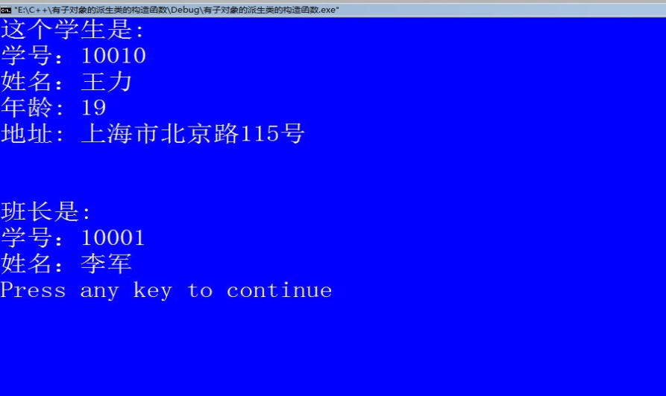
void show( )
{cout<<"这个学生是:"<<endl;
display(); // 输出num和name
cout<<"年龄: "<<age<<endl;
cout<<"地址: "<<addr<<endl<<endl;}
// 输出子对象的数据成员
void show_monitor()
{ cout<<endl<<"班长是:"<<endl;
monitor.display(); //调用基类成员函数}
};
int main( )
{Student1 stud1(10010,"王力", 10001,"李军", 19,"上海市北京路115号 ");
stud1.show( ); // 输出第一个学生的数据
stud1.show_monitor(); //输出子对象的数据
return 0;
}

Slide 38
随堂测试2：
建立一个有成员对象的派生类对象时，各构造函数体的执行次序是（ ）。
A．派生类、成员对象类、基类
B．成员对象类、派生类、基类
C．基类、成员对象类、派生类
D．基类、派生类、成员对象类
山西大同大学 计网学院

Slide 39
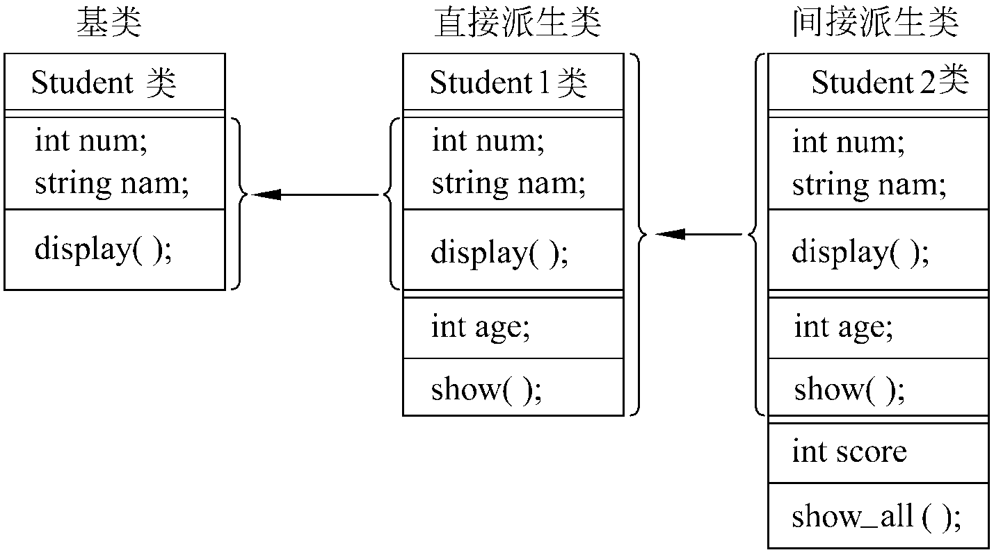
5.5.3 多层派生时的构造函数
一个类可以派生出一个派生类，派生类还可以继续派生，形成派生的层次结构。此时怎样定义派生类的构造函数？
例如下列多层派生类：

Slide 40
构造函数首部
按照前面派生类构造函数的规则逐层写出各个派生类的构造函数。
  基类的构造函数首部：
  Student(int n, string nam )；
  派生类Student1的构造函数首部：
  Student1(int n,string nam,int a):Student(n,nam)；
  派生类Student2的构造函数首部：
  Student2(int n,string nam,int a,int s):Student1(n,nam,a)；
规则：只须调用其直接基类的构造函数即可，不要列出每一层派生类的构造函数。
初始化的顺序
  ①先初始化基类的数据成员num和name ②再初始化Student1的数据成员age③最后初始化Student2的数据成员score

Slide 41
class Student //声明基类
{public: //公用部分
//基类构造函数
Student(int n, string nam )
{num=n;
name=nam;
}
void display() //输出基类数据成员
{cout<<"num:"<<num<<endl;
cout<<"name:"<<name<<endl;
}
protected: //保护部分
int num; //基类有两个数据成员
string name;
};
class Student1: public Student //声明公用派生类Student1
{public:
//派生类构造函数
Student1(int n,string nam,int a):Student(n,nam)
{age=a; } //新增数据成员初始化
void show( )
{display(); //输出num和name
cout<<"age: "<<age<<endl;
}
private: //派生类的私有数据
int age; //增加一个数据成员
};

Slide 42
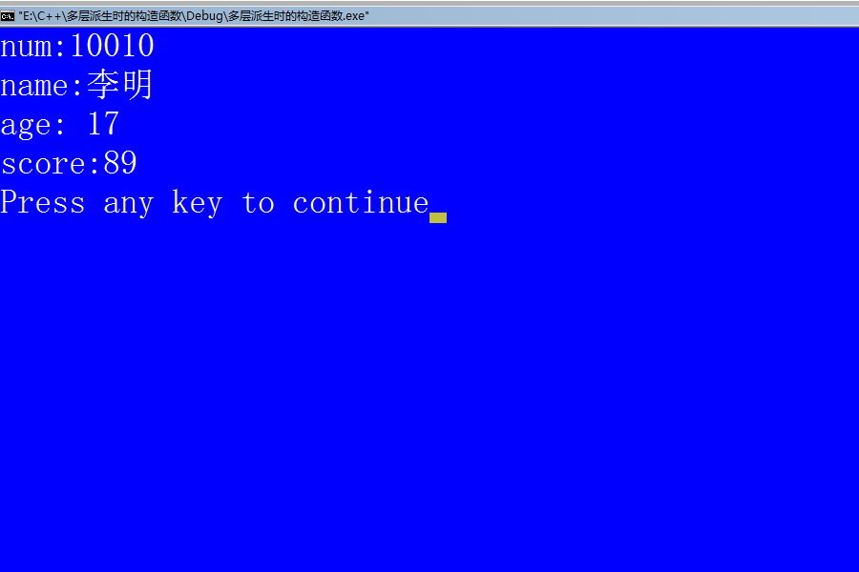
class Student2:public Student1
//声明间接公用派生类student2
{public:
//间接派生类构造函数
Student2(int n,string nam,int a,int s):Student1(n,nam,a)
{score=s;}
void show_all() //输出全部数据成员
{show(); // 输出num和name
cout<<"score:"<<score<<endl;
}
private:
int score; //增加一个数据成员
};
int main( )
{Student2 stud(10010,"李明",17,89);
stud.show_all( ); //输出学生的全部数据
return 0;
}

Slide 43
5.5.4 派生类构造函数的特殊形式
(1)当不需要对派生类新增成员进行初始化时，派生类构造函数的函数体可以为空。
  如例5.6程序中派生类Student1构造函数改写成：
  Student1(int n,string nam,int n1,string nam1 ) : Student(n,nam),monitor(n1,nam1){}
(2)若基类里没有定义构造函数或定义了没有参数的构造函数，定义派生类构造函数时可以不写基类构造函数。
  因为此时派生类构造函数没有向基类构造函数传递参数的任务。系统会自动首先调用基类的默认构造函数。

Slide 44
(3)如果在基类和子对象的类中都没有定义带参数的构造函数，也不需要对派生类自己的数据成员进行初始化，可以不定义派生类构造函数。
(4)如果在基类或子对象的类声明里定义了带参数的构造函数，就必须定义派生类构造函数，并在派生类构造函数中写出基类或子对象类的构造函数及其参数表。
(5)如果在基类既定义了无参数的构造函数也定义了有参数的构造函数，在定义派生类构造函数时，既可以包含基类构造函数及其参数，也可以不包含基类构造函数。

Slide 45
5.5.5 派生类的析构函数
类派生时，派生类不能继承基类的析构函数，撤销派生类对象时，需要派生类的析构函数去调用基类的析构函数。
首先执行派生类自己的析构函数，清理派生类新增加的成员，然后调用子对象类的析构函数清理子对象，最后调用基类析构函数清理基类的成员。

Slide 46
课后作业
习题：6,8

Slide 47
5.6 多重继承
5.6.1 声明多重继承的方法
5.6.2 多重继承派生类的构造函数
5.6.3 多重继承引起的二义性问题
5.6.4 虚基类

Slide 48
5.6.1 声明多重继承的方法
假定已声明了类A，类B和类C，由它们派生出新类D，声明的形式：
class D: public A，private B, protected C
{ D类新增的成员声明 };
类D按一级派生规则确定成员的访问属性

Slide 49
5.6.2 多重继承派生类的构造函数
多重继承派生类的构造函数在初始化表中包括多个基类构造函数，假定派生类有三个基类，它的构造函数形式是：
派生类构造函数名(总参数表)：基类1构造函数(参数表),基类2构造函数(参数表),基类3构造函数(参数表)
{ 派生类新增成员初始化语句 };
各基类的排列顺序不分先后，系统调用基类构造函数的顺序就是声明派生类时基类的出现顺序（基类排列无顺序，但按序调用）
如在前一节中声明派生类D时基类出现的顺序是A，B，C。系统先调用A 的构造函数，再调用 B的构造函数，最后调用C 的构造函数。

Slide 50
例5.8
声明一个教师类和一个学生类，用多重继承的方式声明一个研究生类。教师包括name，age，title数据成员，学生类包括name1，sex，score。在定义派生类对象时给出初始化数据，输出这些数据。

Slide 51
#include <iostream>
#include <string>
using namespace std;
class Teacher // 声明Teacher(教师)类
{public: // 公用部分
Teacher(string nam,int a,string t) // 构造函数
{name=nam;
age=a;
title=t;}
void display() // 输出教师有关数据
{cout<<"name:"<<name<<endl;
cout<<"age"<<age<<endl;
cout<<"title:"<<title<<endl;
}
protected: // 保护部分
string name;
int age;
string title; // 职称
};

Slide 52
class Student // 声明类Student(学生)
{public:
Student(string nam,char s,float sco)
{name1=nam;
sex=s;
score=sco;} // 构造函数
void display1() // 输出学生有关数据
{cout<<"name:"<<name1<<endl;
cout<<"sex:"<<sex<<endl;
cout<<"score:"<<score<<endl;
}
protected: // 保护部分
string name1;
char sex;
float score; // 成绩
};

Slide 53
class Graduate:public Teacher,public Student
{ public:
Graduate(string nam,int a,char s,string t,float sco,float w):
Teacher(nam,a,t),Student(nam,s,sco),wage(w) {}
void show( ) // 输出人员的有关数据
{cout<<"name:"<<name<<endl;
cout<<"age:"<<age<<endl;
cout<<"sex:"<<sex<<endl;
cout<<"score:"<<score<<endl;
cout<<"title:"<<title<<endl;
cout<<"wages:"<<wage<<endl;
}
private:
float wage; // 工资
};

Slide 54
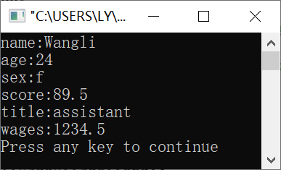
int main( )
{Graduate grad1("Wangli",24,'f',"assistant",89.5,1234.5);
grad1.show( );
return 0;
}
可以发现，多重继承时，从不同的基类中会继承重复的数据成员，例如本例中姓名就是重复的数据成员。采用同名引起二义性问题。
通用解决办法：加类名限定

Slide 55
5.6.3 多重继承引起的二义性问题
产生原因
  多重继承最常见的问题是派生类继承基类同名成员而产生的二义性问题。
解决方法
  在多重继承时，基类与派生类之间，或基类之间出现同名成员时，将出现访问时的二义性——采用虚函数或同名隐藏规则，基类名限定来解决。
  当派生类从多个基类派生，而这些基类又从同一个基类派生，则在访问此共同基类中的成员时，将产生二义性——采用虚基类来解决。

Slide 56
例：多重继承的同名问题
如果类A和类B都有成员函数display和数据成员a,类c是类A和类B的直接派生类。
分别讨论下面3种情况：
(1)两个基类有同名成员
(2)两个基类和派生类三者都有同名成员
(3)如果类A和类B又是从同一个基类派生的

Slide 57
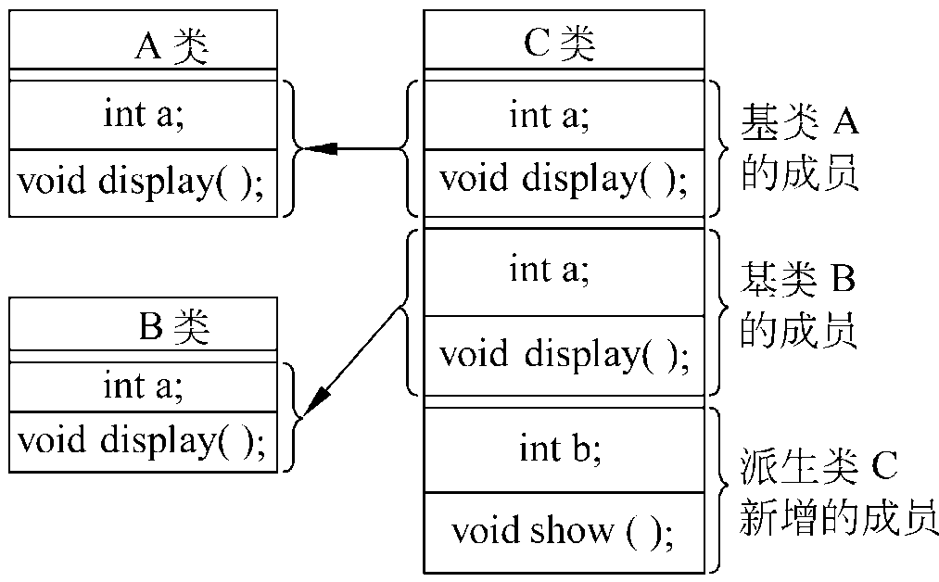
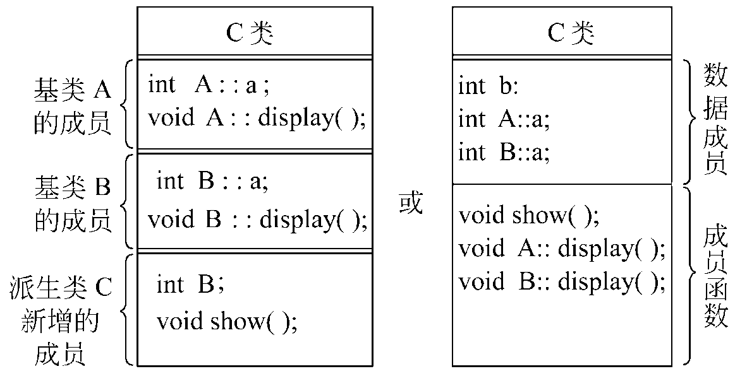
(1)两个基类有同名成员
class A
{ public:
int a;
void display( );
};
class B
{ public:
int a;
void display( );
};
class C : public A, public B
{ public:
int b;
void show( );
};
更清楚的引用
若在main函数中有出如下语句：
C c1; c1.a=3; c1.display();
出现二义性，程序编译报错。
解决方法：用基类名限定：c1. A::a=3;
c1. A::display();

Slide 58
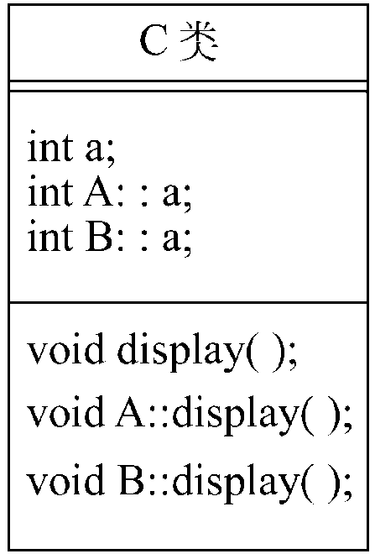
（2）两个基类和派生类三者都有同名成员
将前面的C类声明改为：
class C : public A, public B
{ public:
int a;
void display( );
};
如果在main函数中有如下语句：
C c1; c1.a= 3; c1.display( );
程序可以通过编译，能正常运行。原因：访问的是派生类的成员a 和成员函数display，派生类屏蔽基类的同名成员（同名隐藏规则）。
如果在派生类外访问基类A的成员，要指明作用域A：（类名限定有效）
c1. A::a= 3;
c1. A::display( );
图5.16

Slide 59
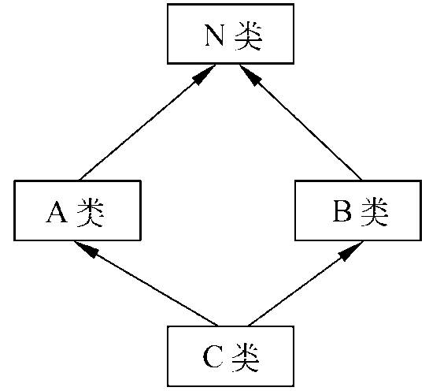
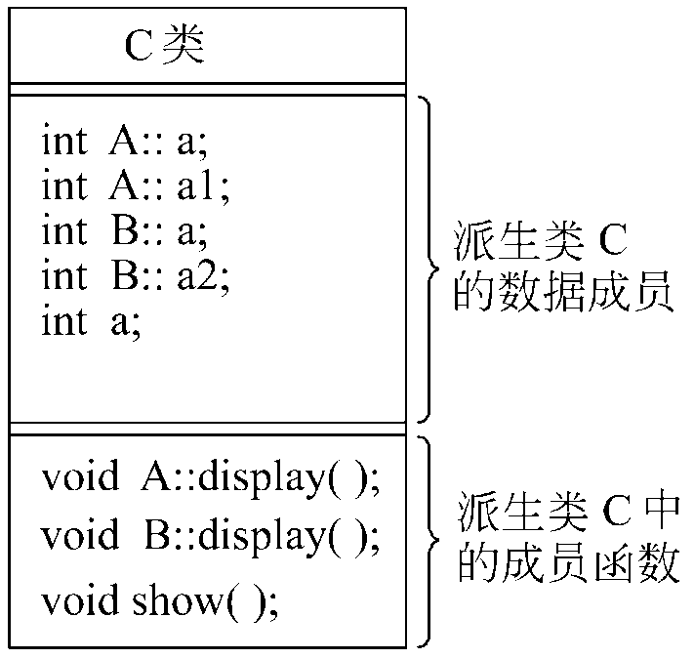
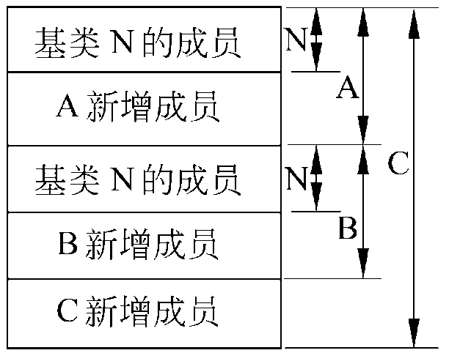
(3)如果类A和类B又是从同一个基类派生的
class N
{public :
int a;
void display()
{ cout<<"N::a="<<a;}};
class A : public N
{ public:
int a1;
};
class B:public N
{ public:
int a2;
};
class C : public A, public B
{ public:
int a3;
void show( )
{ cout<<"a3="<<a3;}
};
int main() { C c1; … }
类A和类B中的同名数据成员a分别为不同的内存单元（多份拷贝）。在程序中类A和类B的构造函数调用基类N的构造函数分别对类A和类B的数据成员a初始化。
对象c1怎样访问类A从基类N继承来的成员呢？访问的格式如下：
c1.A::a=3; c1.A::display();

Slide 60
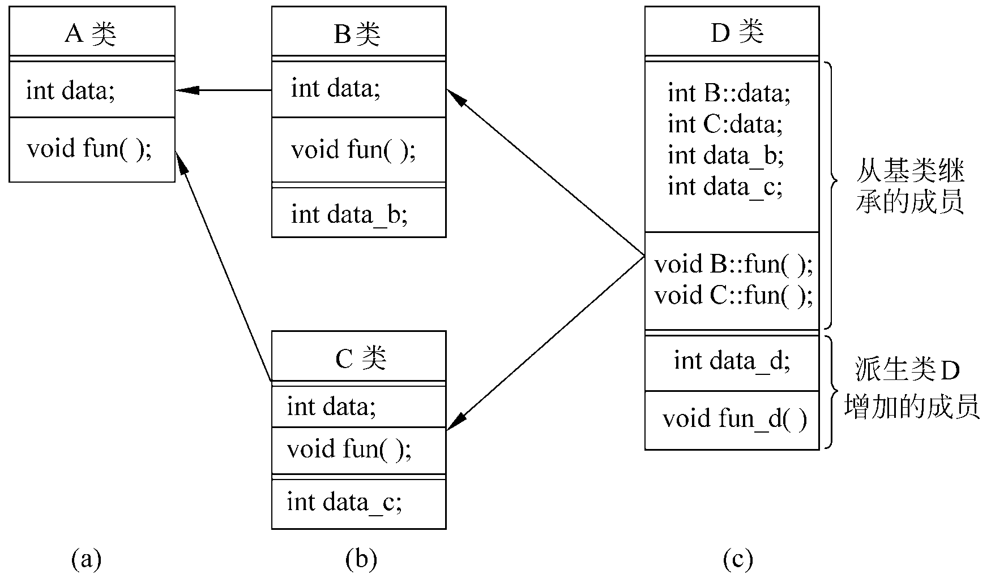
5.6.4 虚基类
用于有共同基类的场合：针对同名情况(3)继承间接共同基类时保留多份成员副本
1.作用：使派生类在继承间接共同基类时只保留一份成员。

Slide 61
声明虚基类的格式
class 派生类名：virtual 继承方式 基类名
  当基类通过多条派生路径被一个派生类继承时，派生类只继承该基类一次。
将A类声明为虚基类：
class A
{… … };
class B: virtual public A//为避免多次继承
{… … };
class C: virtual public A//派生类都声明继承虚基类
{… … };
  虚基类是在声明派生类（间接基类）时，指定继承方式时声明的。
一个基类可以作为一个派生类的虚基类同时也可以作为另一个派生类的非虚基类。

Slide 62
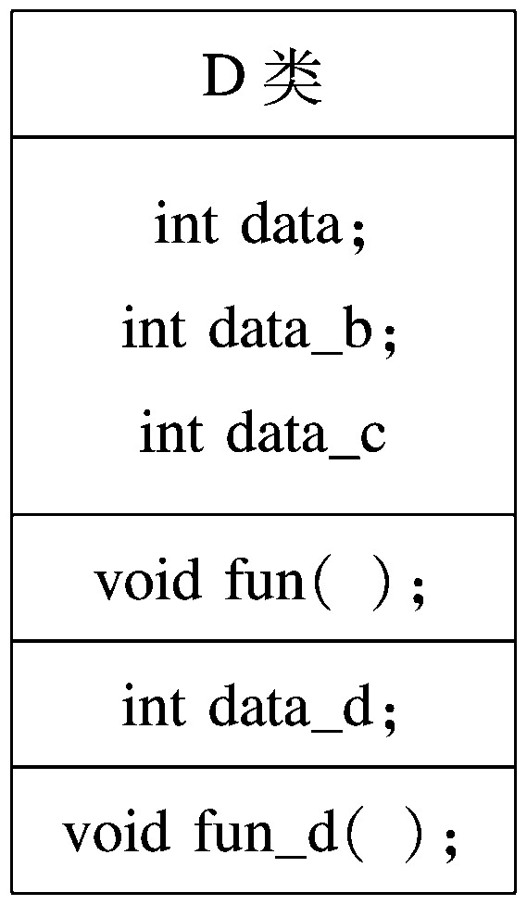
派生类B和C声明继承虚基类后，派生类D的成员如图5.23所示。
继承间接基类
一份成员
图5.23

Slide 63
2. 虚基类的初始化
如果在虚基类中定义了带参数的构造函数，而且没定义默认构造函数，要求在它的所有派生类（直接和间接）中，通过构造函数的初始化表对虚基类进行初始化。

Slide 64
虚基类的初始化示例
class A
{ A (int i) { } … … };
class B: virtual public A
{B (int n ):A(n){ }… … };
class C: virtual public A
{C (int n ):A(n){ } … … };
class D: public B,public C
{D (int n ):A(n),B(n),C(n) { } … … };

Slide 65
说明
在定义类D的构造函数时，与以往的方法不同。虚基类在派生类中只有一份数据成员，所以这份数据成员的初始化必须由派生类直接给出。
如果不由最后的派生类直接对虚基类初始化，而由虚基类的直接派生类对虚基类初始化，就有可能由于在类B和类C的构造函数中对虚基类给出不同的初始化参数。所以规定：最后的派生类不仅要负责对其直接基类初始化，还要负责对虚基类初始化。
C++编译系统只执行最后的派生类调用虚基类的构造函数，忽略虚基类其他派生类调用虚基类构造函数，保证对虚基类的数据成员只作一次初始化。

Slide 66
3 虚基类的简单应用举例
例5.9 在例5.8中的teacher类和 student类之上增加一个共同的基类person，人员的一些基本数据放在person中。
Person
Teacher
Student
Graduate

Slide 67
#include <iostream>
#include <string>
using namespace std;
class Person
{public:
Person(string nam,char s,int a) // 构造函数
{name=nam;sex=s;age=a;}
protected: // 保护成员
string name;
char sex;
int age;
};
class Teacher:virtual public Person //声明Person为公用继承的虚基类
{public:
Teacher(string nam,char s,int a,string t):Person(nam,s,a) //构造函数
{title=t;
}
protected: // 保护成员
string title; // 职称
};

Slide 68
class Student:virtual public Person
//声明Person为公用继承的虚基类
{public:
Student(string nam,char s,int a,float sco):
Person(nam,s,a),score(sco){ } // 初始化表
protected: // 保护成员
float score; // 成绩
};

Slide 69
class Graduate:public Teacher,public Student
// 声明Teacher和Student类为公用继承的直接基类
{public:
Graduate(char *nam,char s,int a,char *t,float sco,float w): // 构造函数
Person(nam,s,a),Teacher(nam,s,a,t),Student(nam,s,a,sco),wage(w){} void show( ) // 输出研究生的有关数据
{cout<<"name:"<<name<<endl;
cout<<"age:"<<age<<endl;
cout<<"sex:"<<sex<<endl;
cout<<"score:"<<score<<endl;
cout<<"title:"<<title<<endl;
cout<<"wages:"<<wage<<endl;
}
private:
float wage; //工资
};

Slide 70
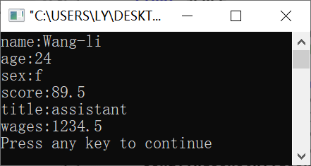
int main( )
{ Graduate grad1("Wang-li", 'f', 24, "assistant", 89.5, 1234.5);
grad1.show( );
return 0;
}

Slide 71
5.7基类与派生类的转换:赋值兼容
子类：公用派生类是基类真正的子类型。（继承能力最强）基类对象←派生类对象，单向
派生类对象可以向基类对象赋值
  可以用子类对象对其基类对象赋值
派生类对象可以替代基类对象向基类对象的引用进行赋值或者初始化
若函数的参数是基类对象或基类对象的引用，相应的实参可以用子类对象
派生类对象的地址可赋给指向基类对象的指针变量。

Slide 72
例5.10
#include <iostream>
#include <string>
using namespace std;
class Student //
{private : //
int num;
string name;
float score;
public:
Student(int, string, float);
void display( );
};
Student ::Student(int n, string nam,float s)
{num=n;name=nam;score=s;}
void Student:: display( )
{ cout<<"num: "<<num<<endl;
cout<<"name: "<<name<<endl;
cout<<"score: "<<score<<endl; }

Slide 73
class Graduate: public Student {private : // 基类成员
float pay;
public:
Graduate(int, string,float,float);
void display( );
};
Graduate :: Graduate(int n, string nam,float s,float p):Student(n,nam,s),pay(p){}
void Graduate :: display( )
{ Student:: display( );
cout<<"pay: "<<pay<<endl;
}

Slide 74
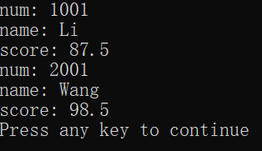
int main()
{
Student stud1(1001, "Li",87.5);
Graduate grad1(2001, "Wang",98.5,563.5);
Student *pt=&stud1;
pt->display();
pt=&grad1;//赋值兼容
pt->display();
}
输出结果如何？注意类型转换。
使用基类指针访问基类和子类对象的成员，格式相同，但是功能相同。
若要功能不同，即相同格式，不同反应就是多态性。
第六章 虚函数和多态性。
Notes:
显示stud1信息，显示grad1信息。

Slide 75
*5.8继承与组合
组合：在一个类中以另一个类的对象作为数据成员的，称为类的组合(composition)
和继承一样，是软件重用的重要方式。
区别：
  继承建立了派生类与基类的关系，是一种“是”的关系，派生类是基类的具体体现，是基类的一种。纵向
  组合建立了成员类与组合类的关系，“有”的关系，横向

Slide 76
Professor 公用继承Teacher,包含生日对象数据成员
class Teacher
{public:…;
private:
int num;
string name;
char sex;
};
class BirthDate
{public:…;
private:
int year;
int month;
int day;
};
class Professor : public Teacher
{public:…;
private:
BirthDate birthday;
};

Slide 77
5.9继承在软件开发中的重要意义
软件重用
缩短软件开发时间的关键
开发和使用类库编程，定义与实现分离
基类被程序共享，独立于程序存在，不允许改变
基类源码不公开，安全性

Slide 78
课后作业
习题：9,10

